Slide 1
方法

Slide 2
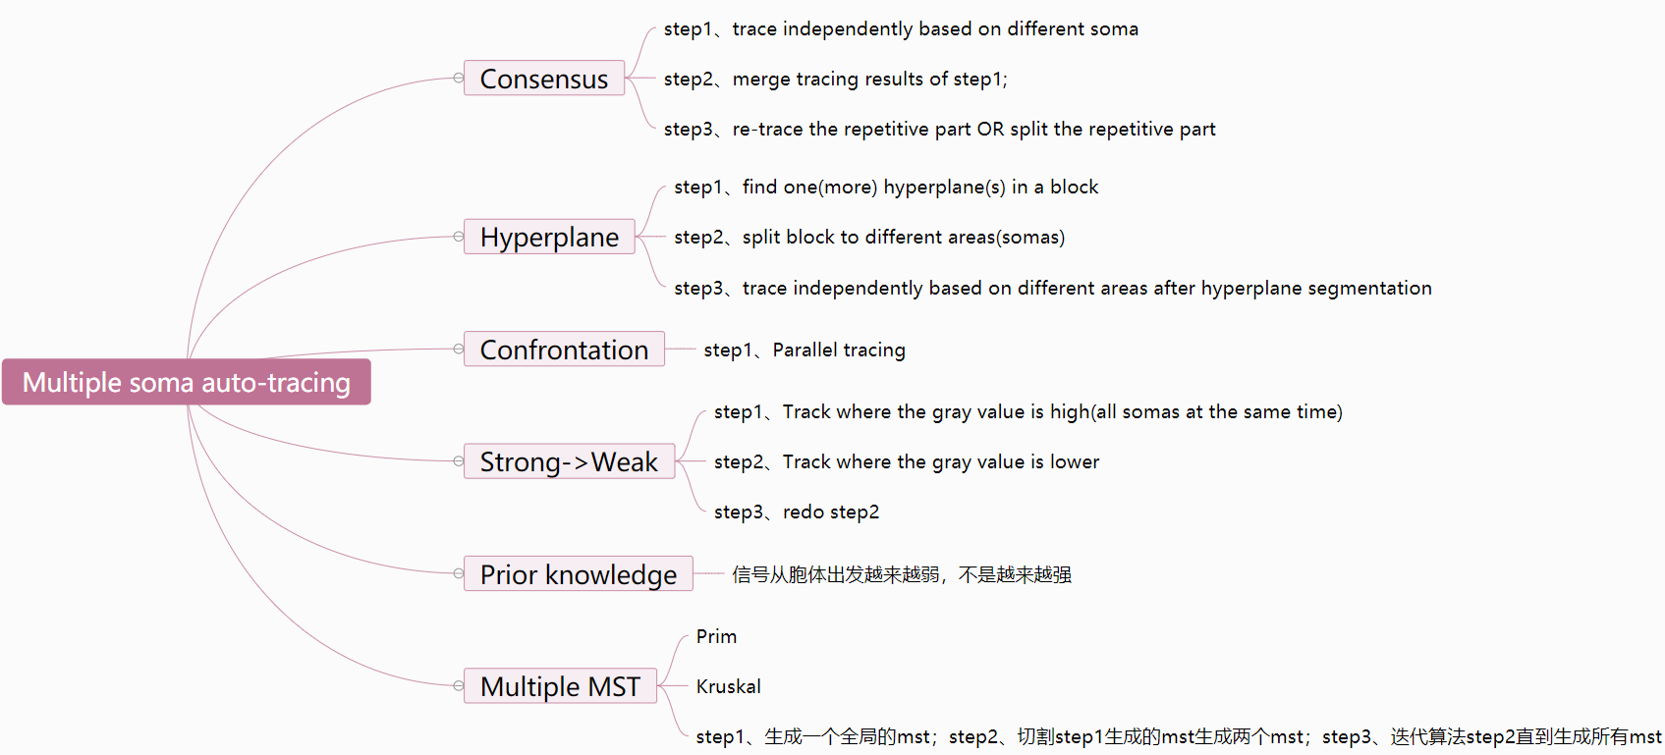

Slide 3
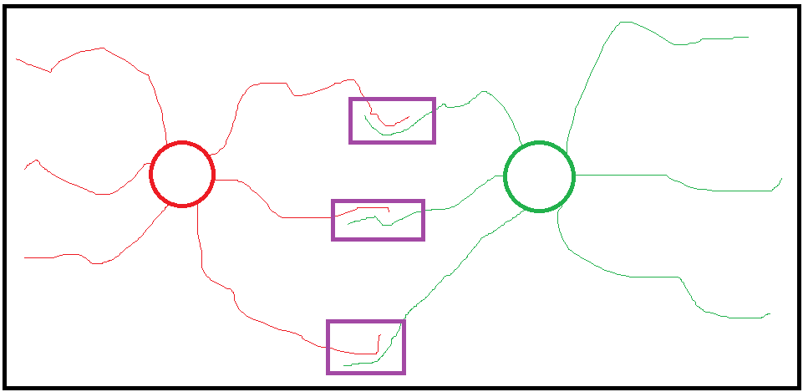
Consensus
1、分别以红绿两个soma作为起始点进行tracing
2、紫色矩形框是两次tracing重叠的部分
3、对紫色部分进行重新tracing（split）

Slide 4
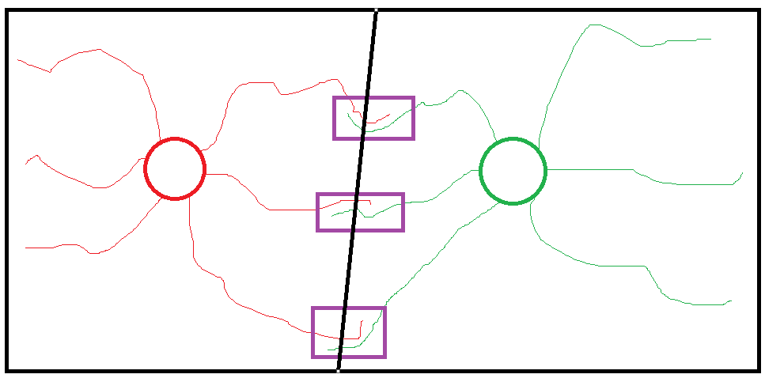
Hyperplane
1、寻找超平面-如图中的黑色线条
2、将空间切割为不同的部分
3、分别进行tracing

Slide 5
Confrontation
1、从红绿两个soma开始，交替进行tracing
2、直到有重叠的部分停止tracing

Slide 6
应用场景

Slide 7
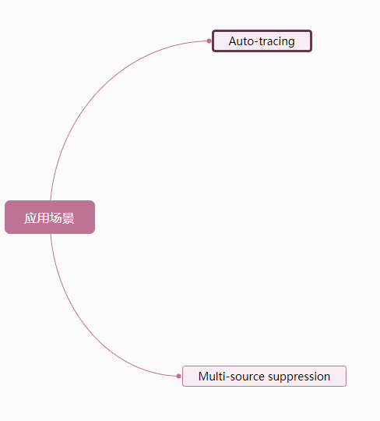

Slide 8
Multi-source suppression
抑制掉绿色的soma
重建红色soma

Slide 9
APP3.1

Slide 11
APP3.1+OTSU

Slide 12
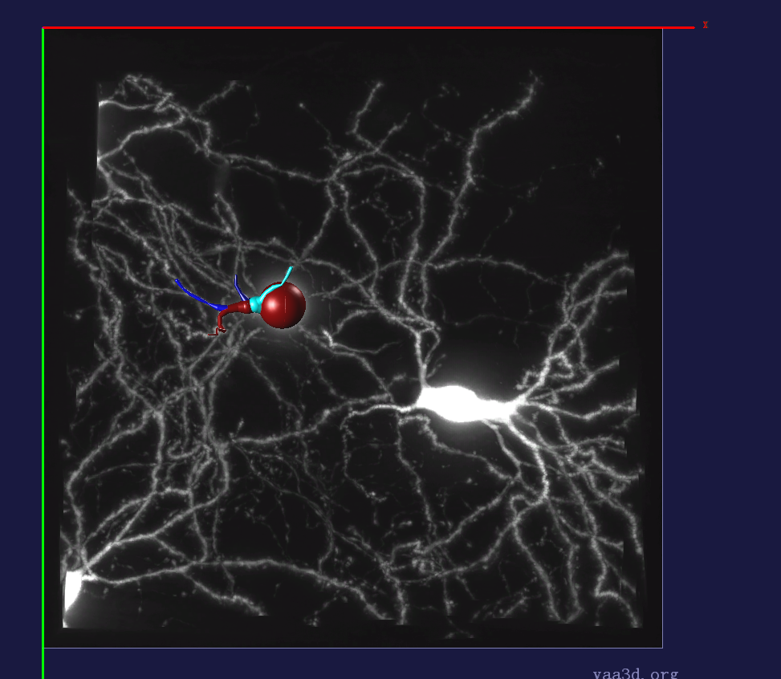
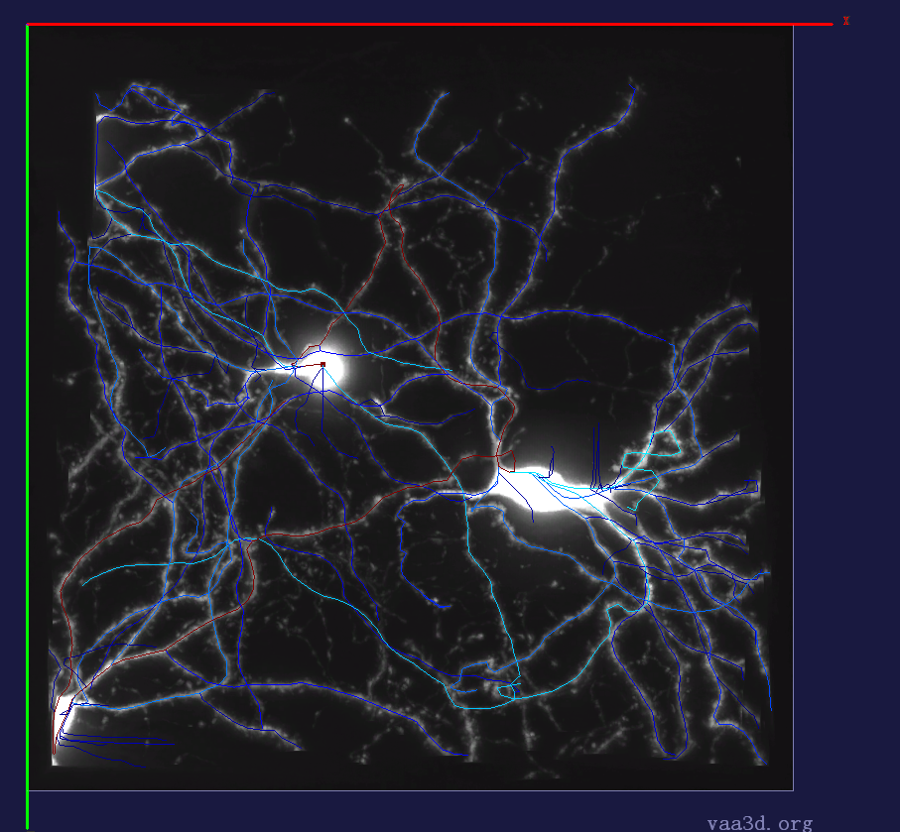
OTSU:77 imgAve +0.5*td:22

Slide 13
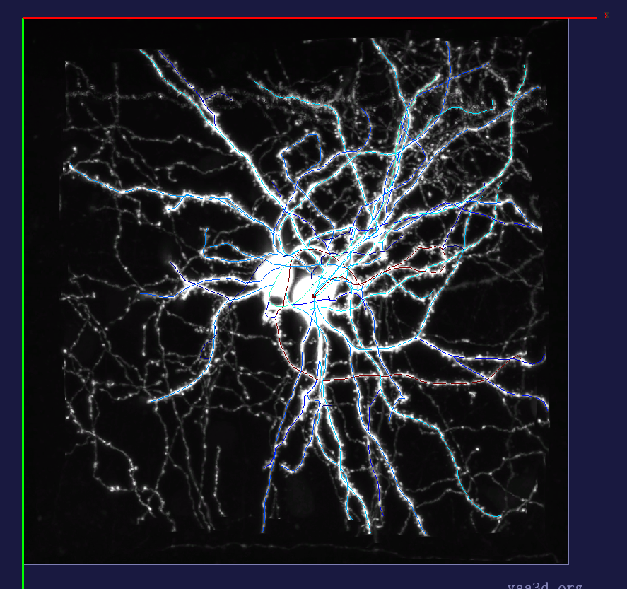
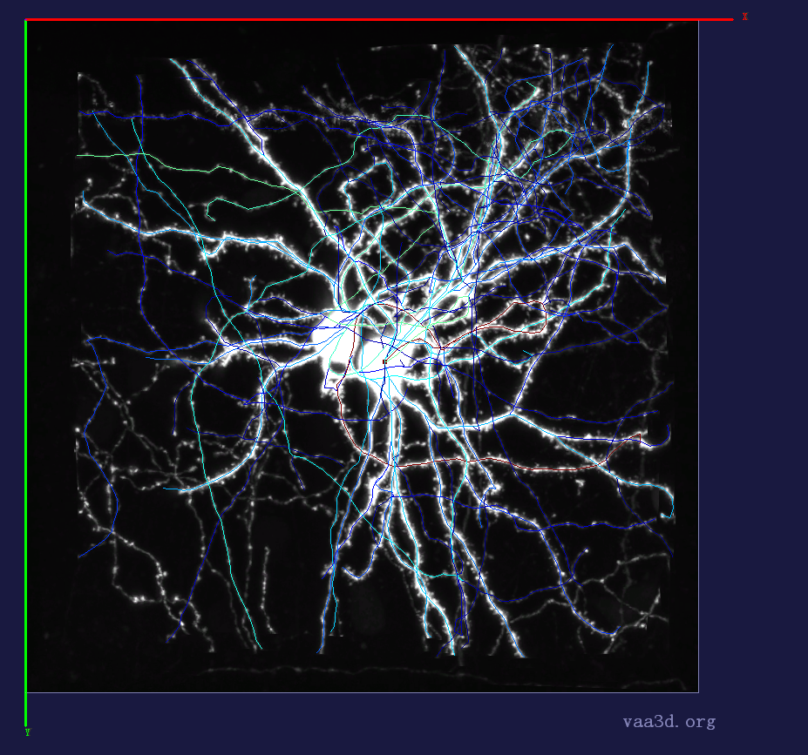
OTSU:87 imgAve +0.5*td:11

Slide 14
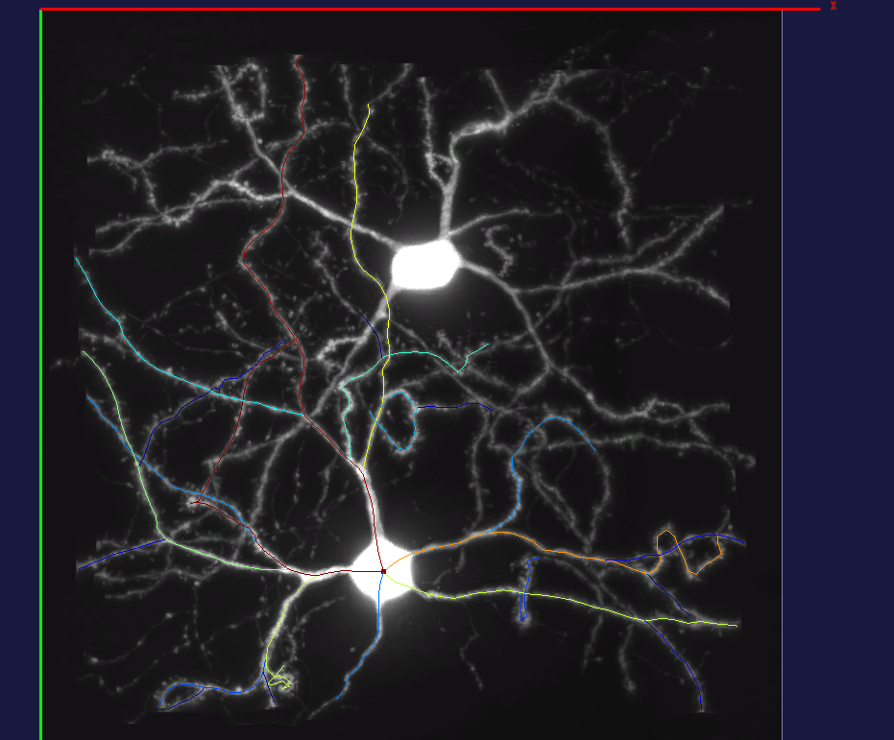
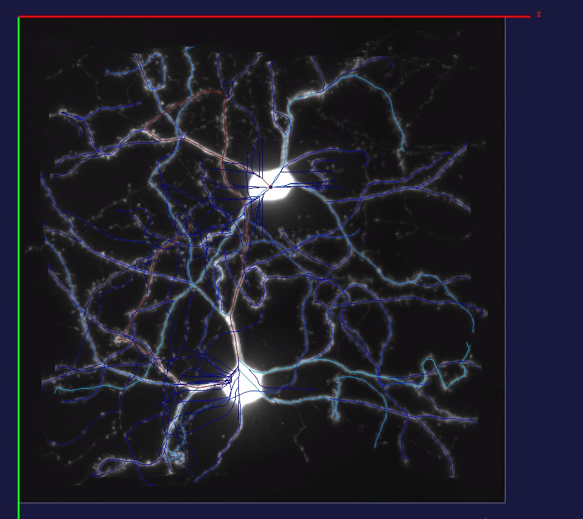
OTSU:97 imgAve +0.5*td:20.48

Slide 15
Neuron_distance

Slide 16
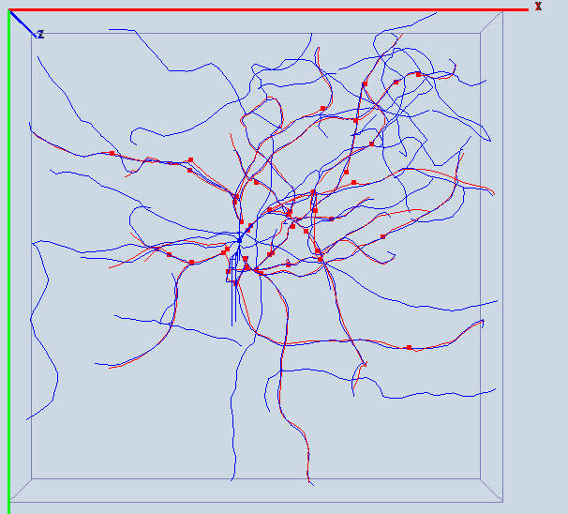
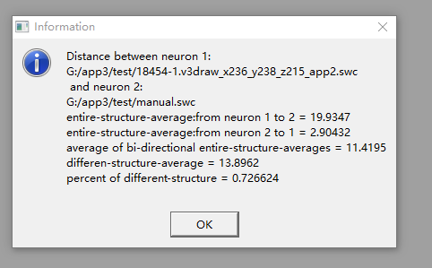
18454-1 AV

Slide 17
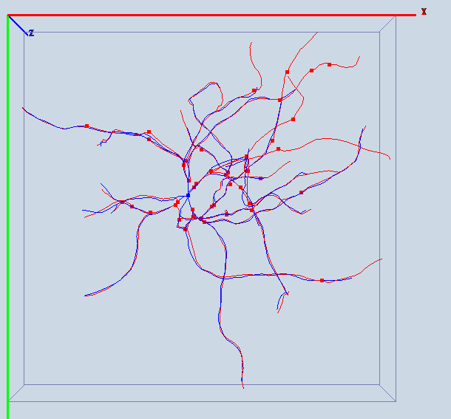
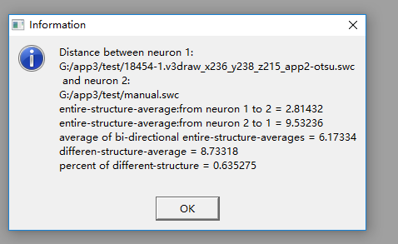
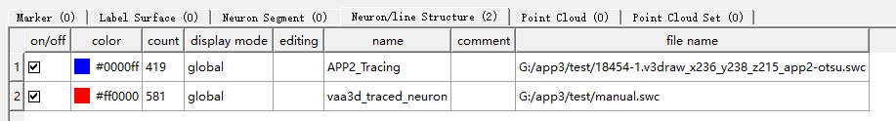
18454-1 OTSU

Slide 18
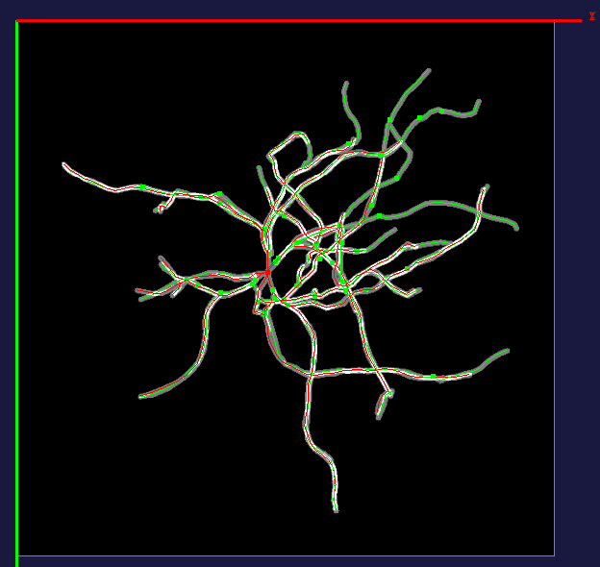
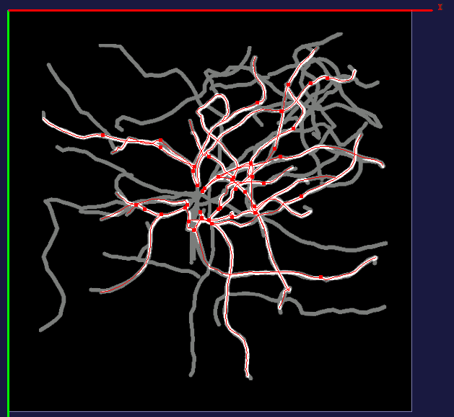
红色是OTSU
红色是manual 灰色是Average

Slide 19
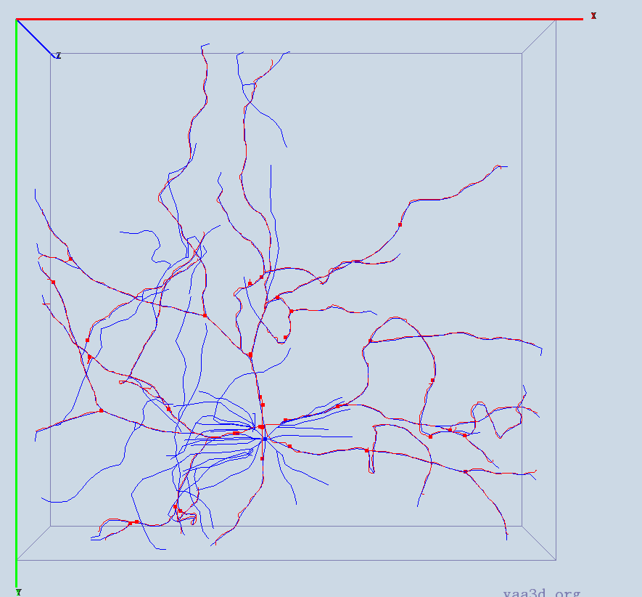
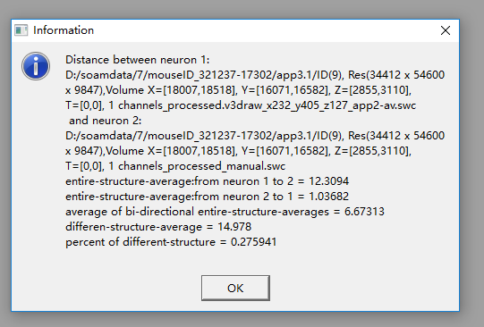
ID(9) AV

Slide 20
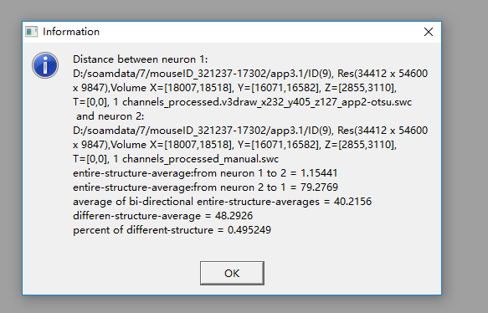
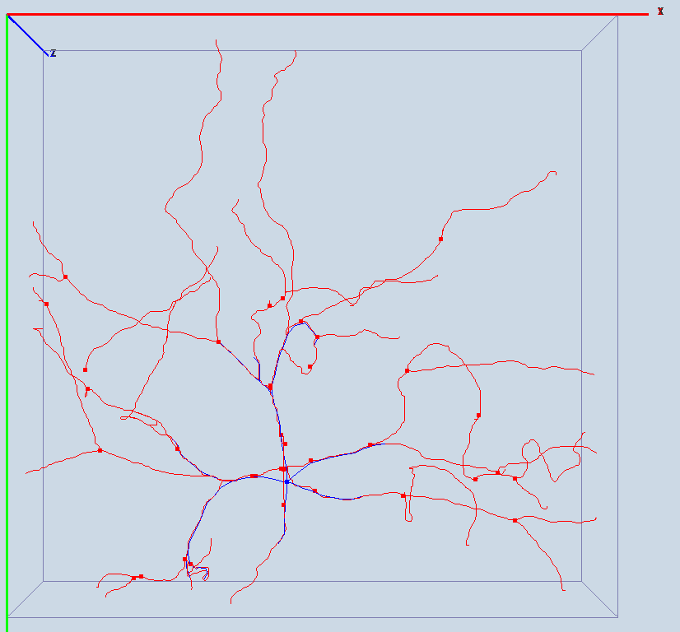
ID(9) AV

Slide 21
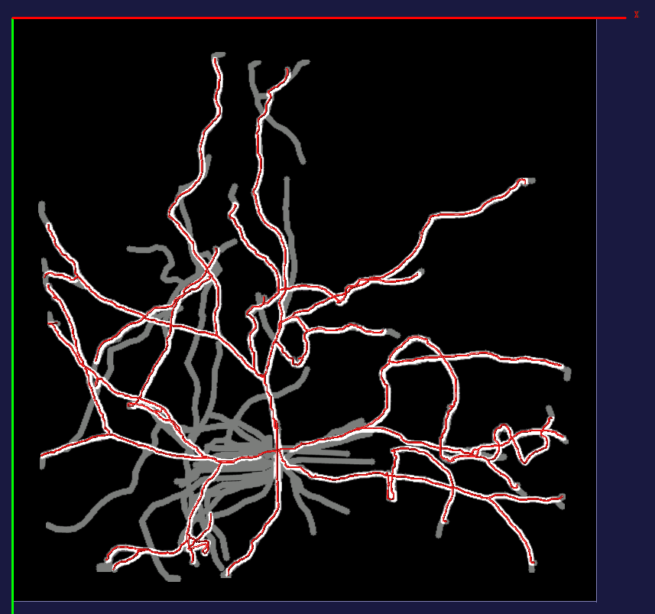
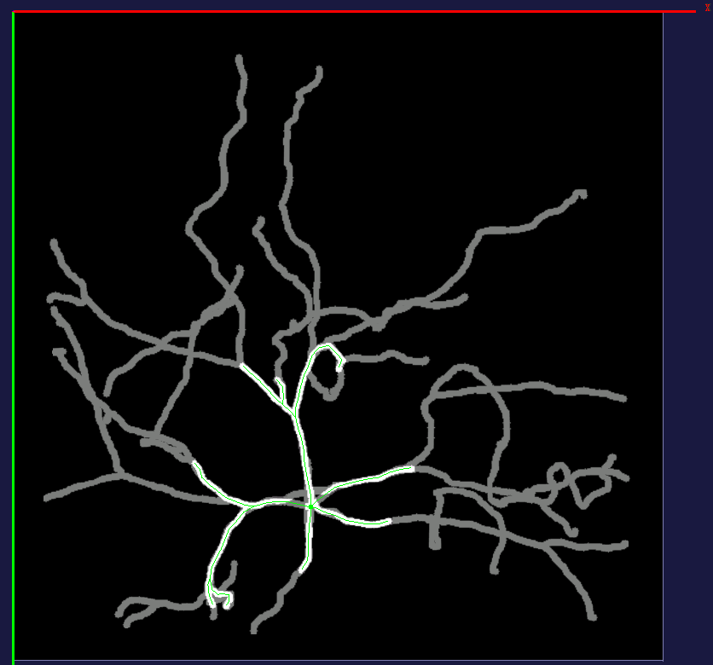
红色是 AVERAGE
绿色是 OTSU

Slide 22
Idea-衡量自动重建算法的质量
点云匹配最近邻匹配(neuron_distance)
点云体积匹配(neuron_distance)
假设swc1，和swc2的线宽度都是3：
重叠部分树的长度/swc1长度（树根到所有叶子节点长度之和）
重叠部分树的长度/swc2长度

Slide 23
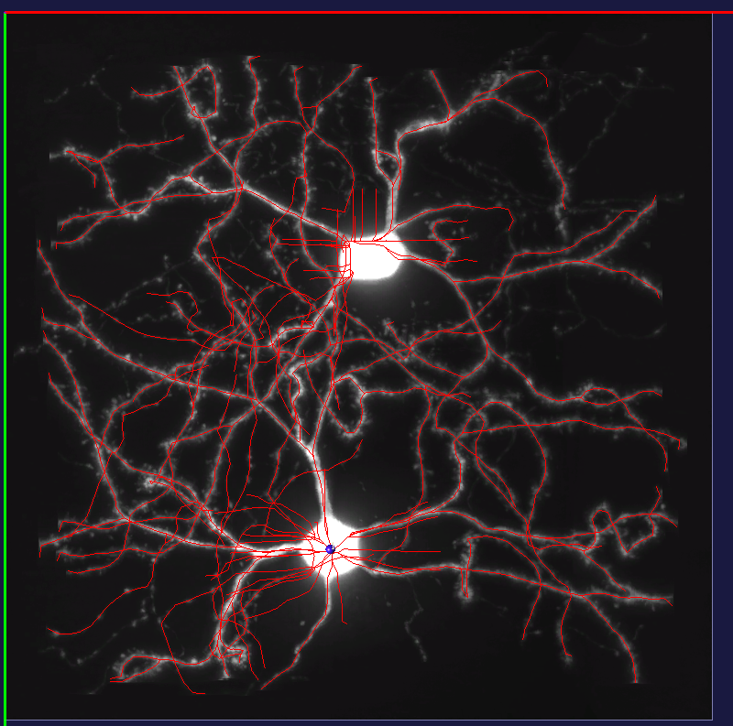
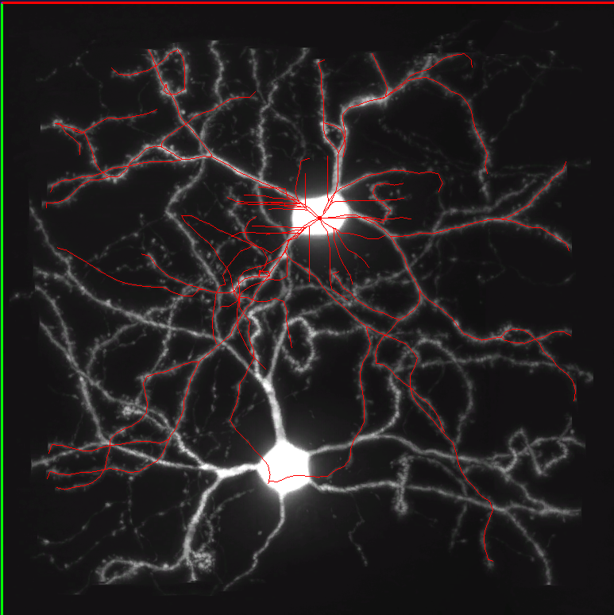
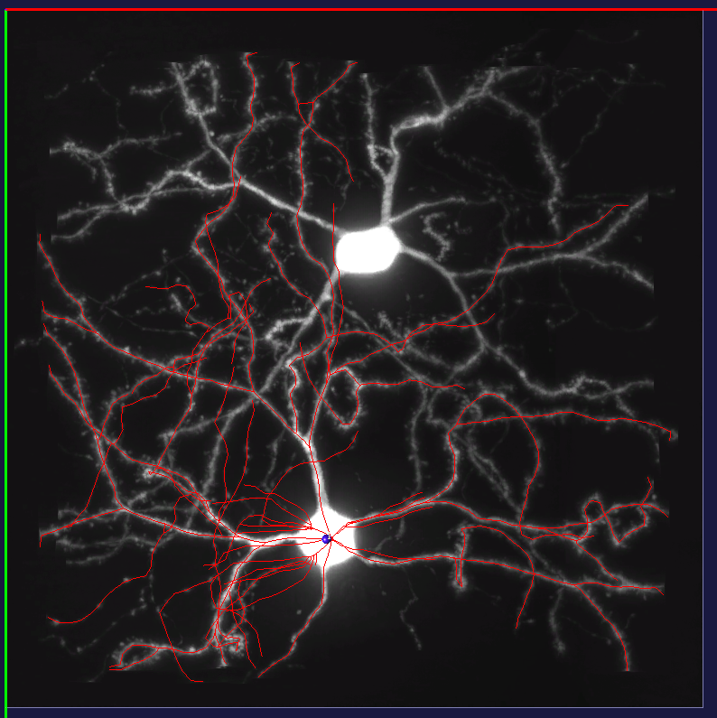
APP2
APP3.1 Marker1
APP3.1 Marker2

Slide 24
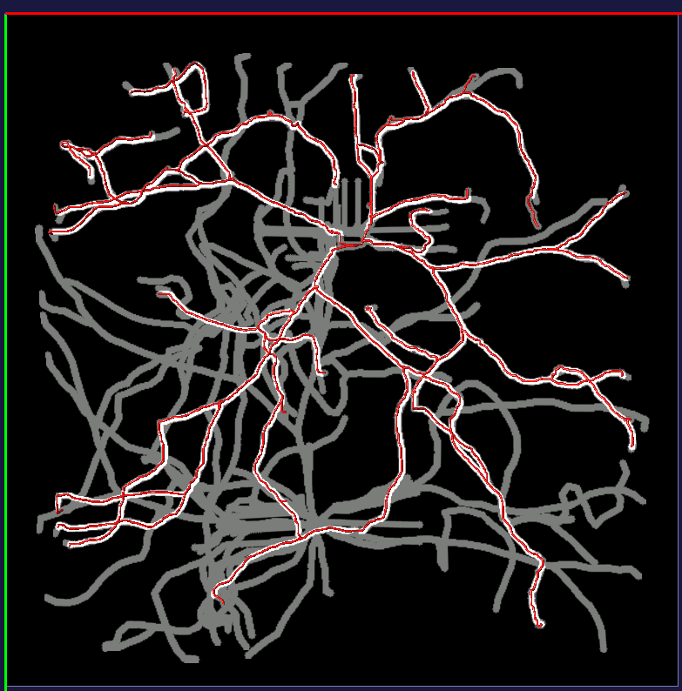
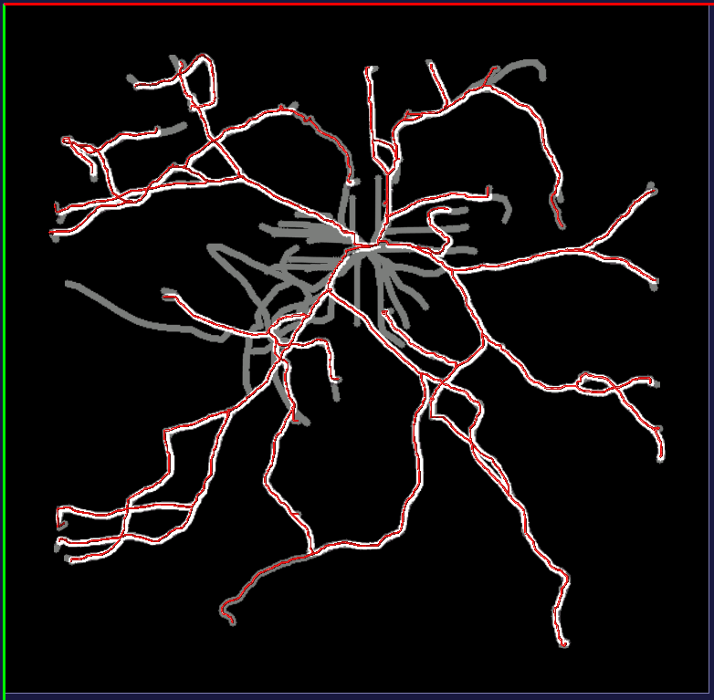
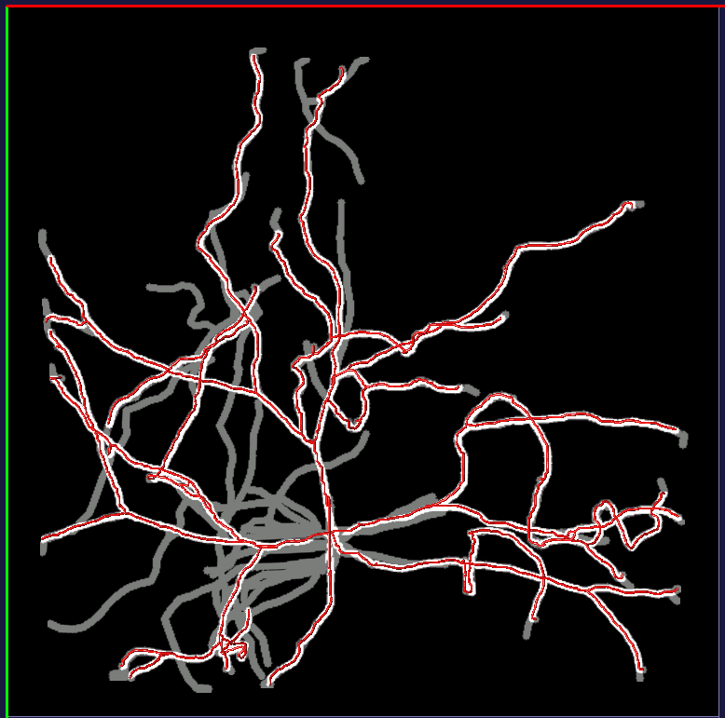
红色是手工结果
APP2
APP3.1 Marker1
APP3.1 Marker2

Slide 25
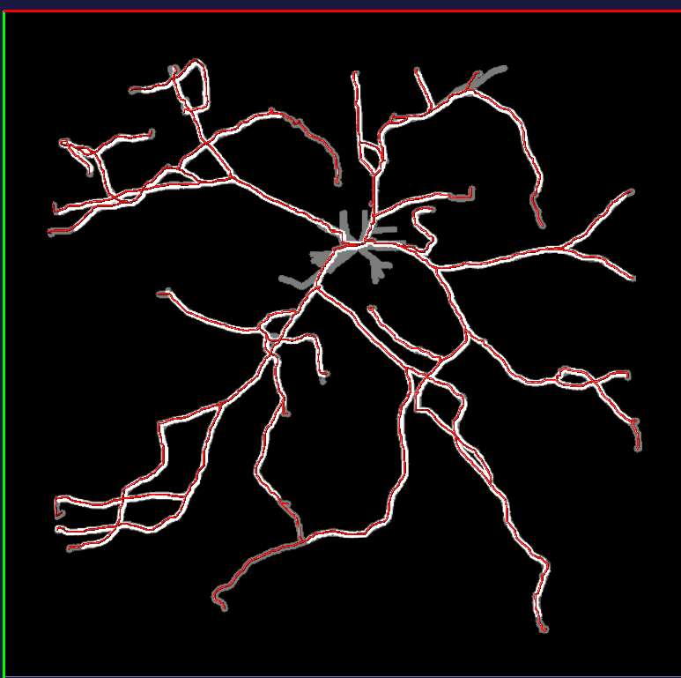
红的是黄金标准
App3.1
App3.2

Slide 26
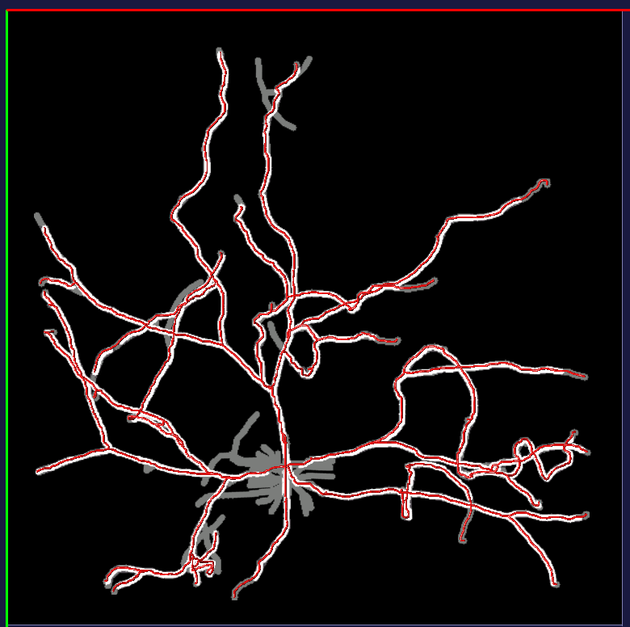
App3.1
App3.2

Slide 27
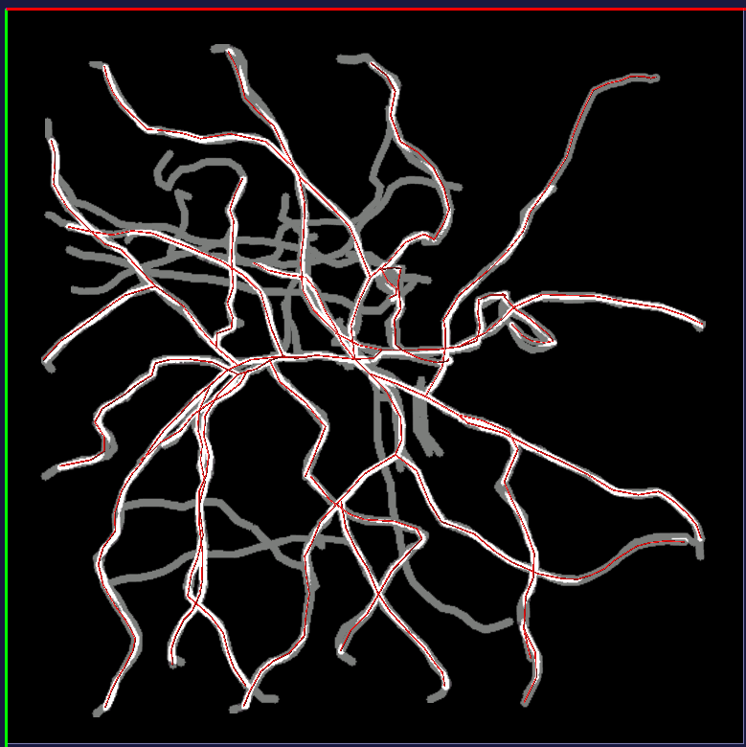
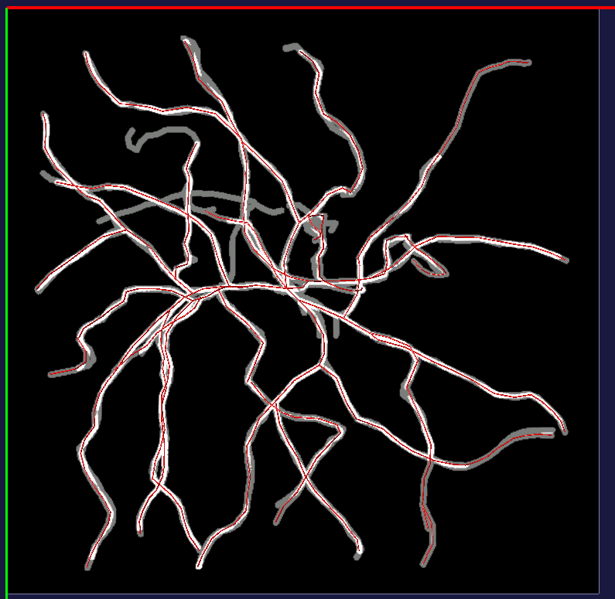
App3.1
App3.2

Slide 28
17302测试结果

Slide 29
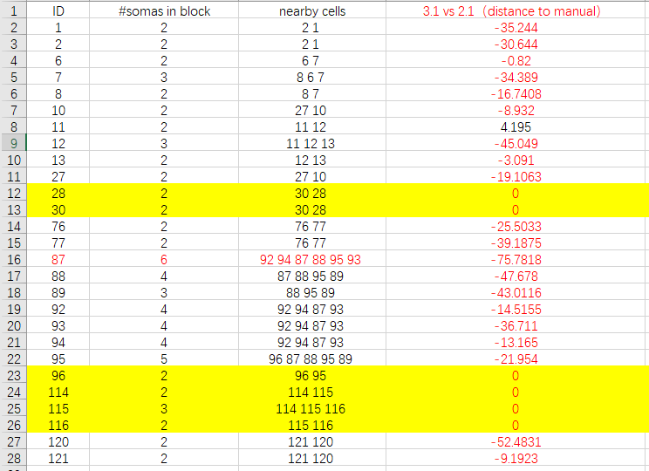

Slide 30
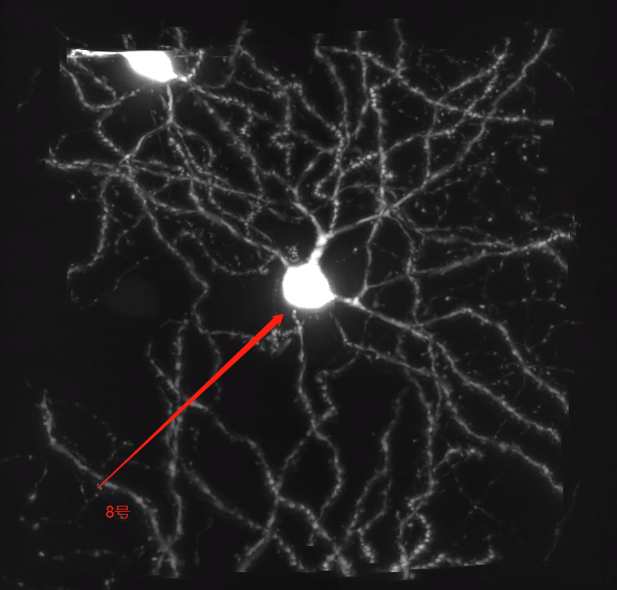
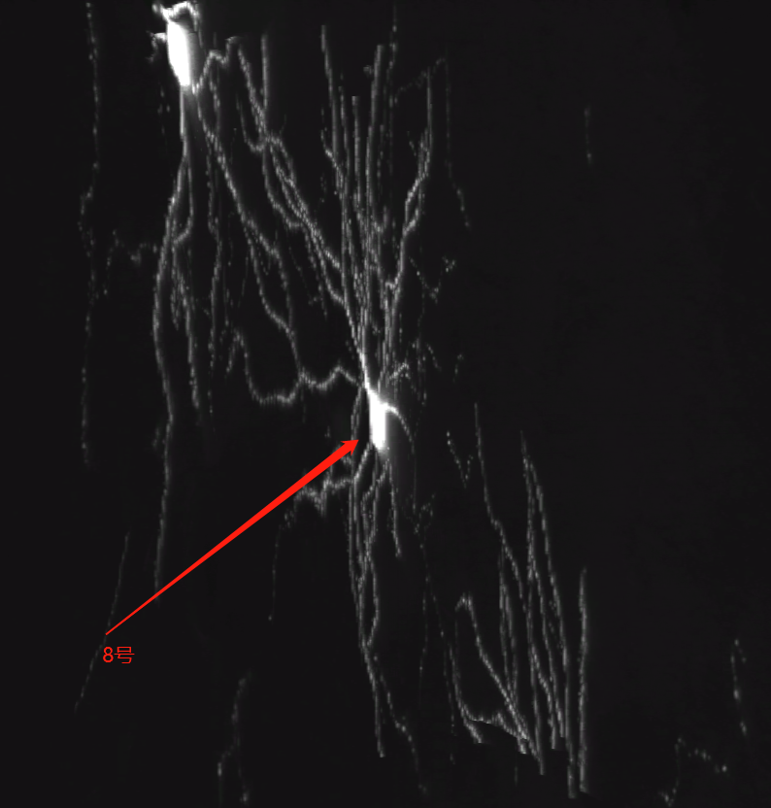
ID(8) Nearby cells: 7

Slide 31
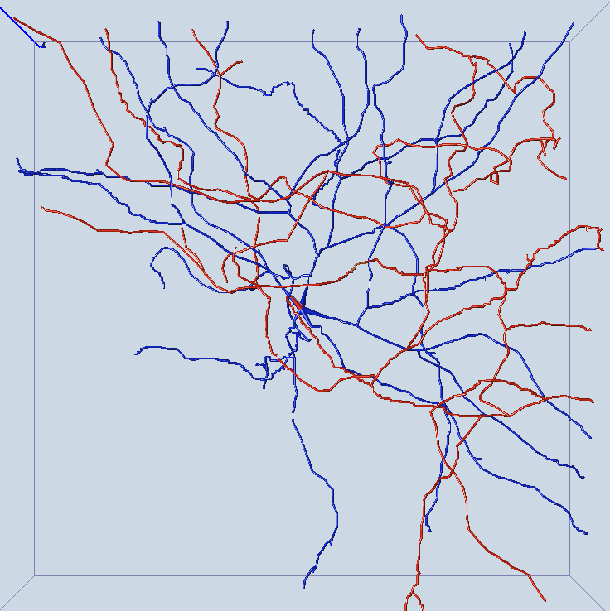
Manual

Slide 32
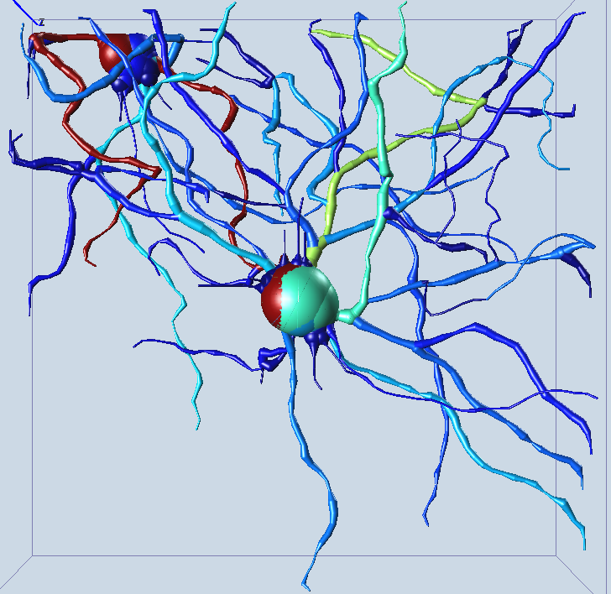
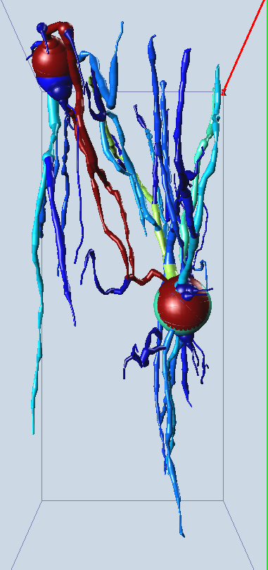
APP2

Slide 33
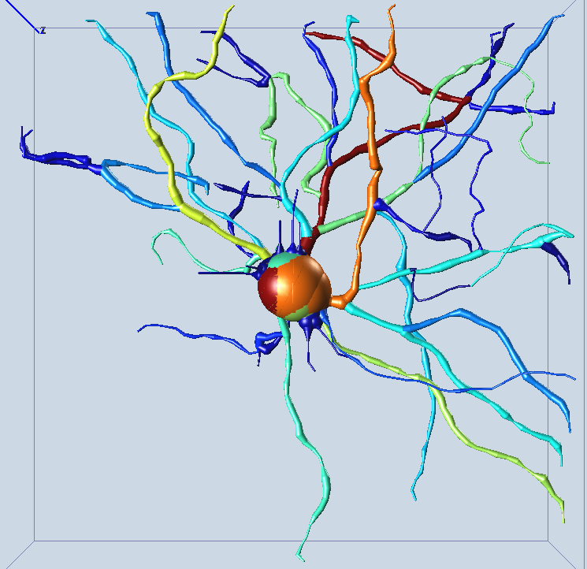
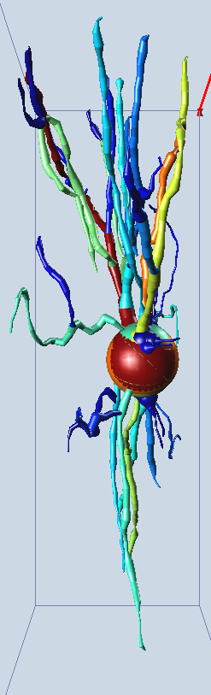
APP3.1

Slide 34
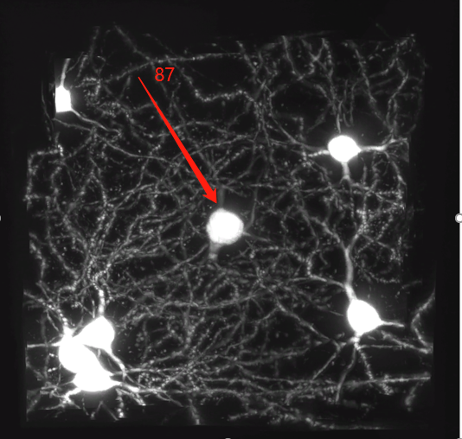
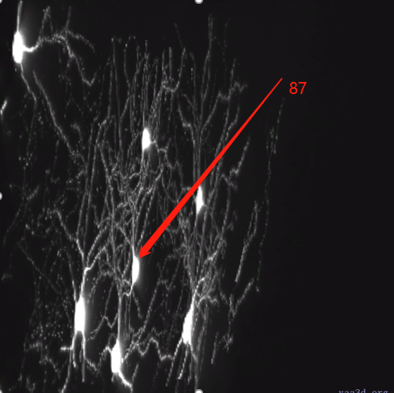
ID(87) Nearby cells:88 92 93 94 95

Slide 35
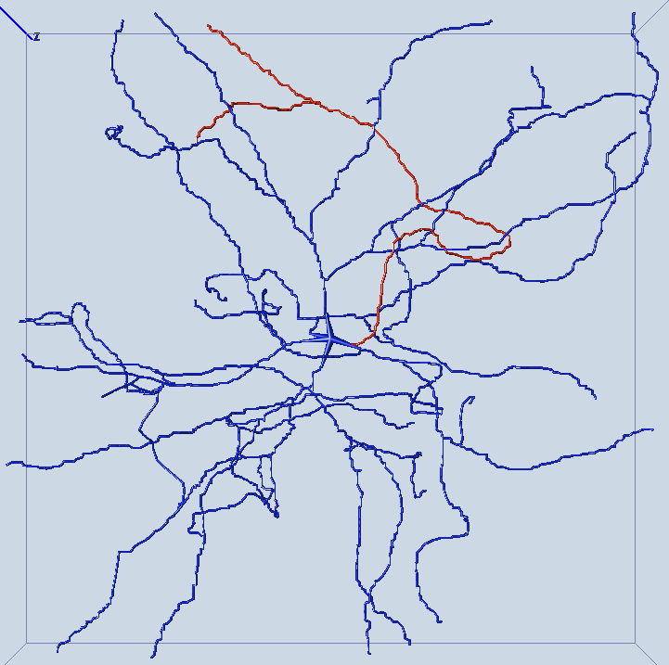
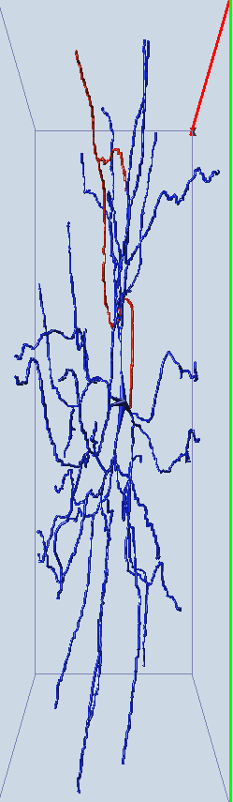
Manual

Slide 36
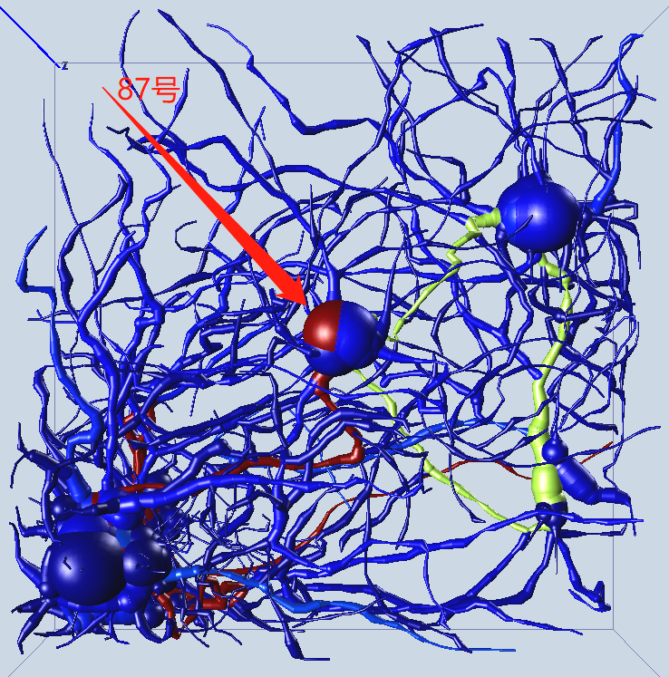
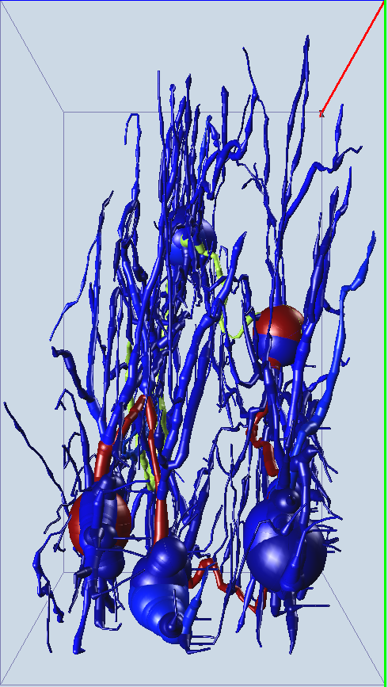
APP2

Slide 37
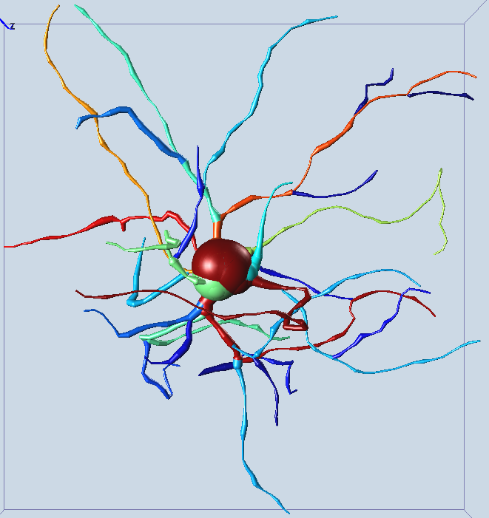
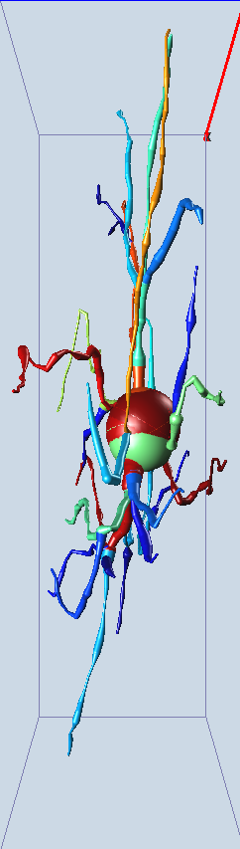
APP3.1

Slide 38
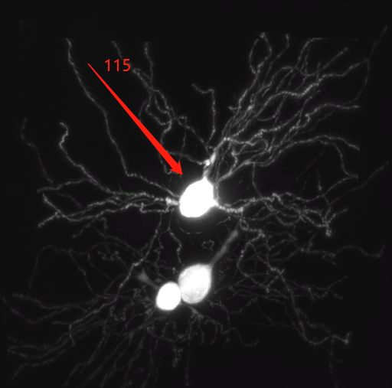

ID(115) Nearby cells:114,116
虽然同一个block有多个soma，但是没有相互影响因此：
App2==App3.1
注：
类似情况还有以下编号神经元
28 30 96 114 116

Slide 39


ID(1) Nearby cells: 2

Slide 40


Give two markers using app3.1

Slide 41


Give three markers using app3.1

Slide 42
通过诸多类似ID(1)的结果，我们发现可以简化soma检测的程序
即：不需要详细区分soma和gliacyte，归为一类即可
Multiple Soma Auto-tracing Frame ，标记gliacyte当作soma点，会提升程序的可靠性

Slide 43
Conclusion
App3.1 can clearly improve the tracing result in the dense neurons
App3.1 won’t destroy app2’s single result
In summary,app3 is not worse than app2
We can use the Multiple Soma Auto-tracing Frame to any algorithms such as: APP1, Monte-Carlo and so on.

Slide 44
2018/12/27
Mul-tracing 添加胶质细胞（可以增强效果）
距离度量（一一映射/拓扑质量检测）
视觉效果度量
使用hessian（海森）矩阵，可以显著增强线性分支结构，可以考虑替换掉U-Net
大窗口tracing
Somadetection 时间复杂度 （multi level detction）

Slide 45
18454

Slide 46


Slide 47


ID(162) Nearby cells:109 164 165

Slide 48


Manual

Slide 49


APP2

Slide 50


APP3.1

Slide 51



App3.1(red)-Manual(green)

Slide 52


ID(164) Nearby cells: 157 162

Slide 53


Manual

Slide 54


APP2

Slide 55


APP3.1

Slide 56


App3.1(red)-Manual(green)

Slide 57


ID(164)错误分析 椭圆包围的其实是soma-159，但是在当前block未被标记；
512*512*512
600*600*600

Slide 58


ID(164)添加标记159 重新运行App3.1

Slide 59


App3.1(red)-Manual(green) diff from 15 to -1

Slide 60
2019/01/07
录屏13个soma
18454结果展示
长axon单独追踪
在U-net Deeplearning（去南京）
改善内存和效率
先追一条比较可靠的，循环迭代追到全局（分支点检测）
不同的cell使用不同的阈值

Slide 61


